Slide 1
VA-ANLEGG
MØRVIKA HYTTEFELT

Slide 2
120 ANSATTE
HOVEDKONTOR I HALDEN OG AVD KONTOR I VESTBY. ØSTFOLD OG FOLLO SOM VIRKEOMRÅDE
OMSETNING CA 300 MILL
VANN OG AVLØP, SANERING , BOLIG/HYTTEFELT
AVD. KYSTMILJØ, SJØLEDNINGER, BRYGGE,KAI
MASSE FLYTTING, OPPARBEIDELSE AV NÆRINGSTOMTER
GRUNN OG UTOMHUSARBEIDER FOR BYGG

Slide 3
REFERANSER, UTFØRTE HYTTEPROSJEKTER
GRIMSØYA VEST, SARPSBORG ,CA 160 HYTTER
GRIMSØYA ØST , SARPSBORG , CA 50 HYTTE
GRIMSØYA NORD, SARPSBORG, CA 25 HYTTER
HØYSAND, SARPSBORG, CA 50 HYTTER
HELLE OG GROTTEN , SARPSBORG, CA 50 HYTTER
GRESSDAL, SARPSBORG, 11 HYTTER
TANGE, SARPSBORG ,35 HYTTER
LEIUM HYTTEFELT, FROGN,50 HYTTER

Slide 4
HYTTEPROSJEKTER PR. IDAG
NORDRE EKEBERG, FROGN , 100 HYTTER, Prosjektert ferdig , utføres vinter 2013/14
HÅKEVIKA, HALDEN , 70 HYTTER, Prosjektert ferdig, skal utføres høst/vinter 2013/2014.
MØRVIKA, HALDEN, 92 HYTTER, Prosjektert ferdig, skal utføres høst/vinter 2013/2014.

Slide 5
MØRVIKA HYTTEFELT

Slide 6
Sjøtrase

Slide 7
VA-traseer på land

Slide 8
VA-traseer på land

Slide 9
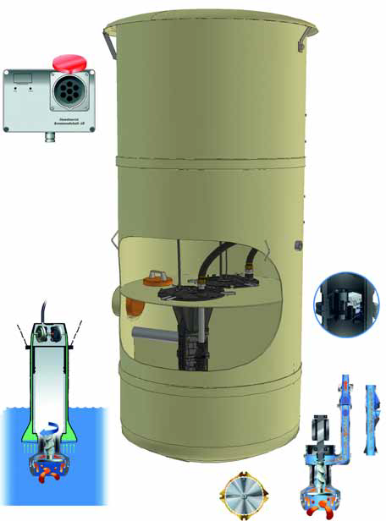
FELLES PUMPESTASJONER
FELLES AVLØPSSTASJON
Tank tillverkad av korrosionsfri,
galsfiberarmerad polyester.
• Tanken har en diameter av 1,2 m och
totalhöjden är 2,6 m. Den kan både
förlängas och förkortas efter behov.
• Tankens botten är formad så att den
tillsammans med pumparna hålls fri från
sediment.
• Tanken är försedd med en skiljevägg
med breddning mellan halvorna. Varje
halva fungerar alltså som en oberoende
pumpstation. Inkommande spillvatten leds
över skiljeväggen och fördelas jämt mellan
halvorna.
• Utlopp, R40 invändig gänga.
• Pumparna fungerar individuellt per
sektion.
• Pumpen är av förträngningstyp och har
visat sig överlägsen vid sammankoppling
av flera pumpar i system.
• Pumpen är vardera en 230V 1-fas motor
på ca 1kW vilket ger den absolut lägsta
installationskostnaden.
• Pumpen är konstruerad så att hydraulikresp.
automatikdelen snabbt kan
demonteras för reparation med enkla
verktyg.
• Nivåerna, start-, stopp och alarm, känns
av med hjälp av pressostater, dvs. inga
krånglande vippor.
• Vid alarmnivån ges en signal som kan
kopplas till valfri indikator som ex.vis,
lampa, summer eller GSM-sändare

Slide 10
FELLES TRYKKFORSTERKER VANN
Hytter over kote 50 moh må ha trykkforsterkning på vann forsyning.

Slide 11
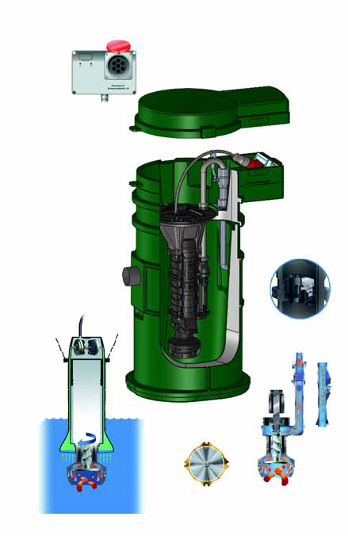
HYTTE PUMPER
Kvernpumper utvendig
LPS 2000EIV Skandinavisk kommunalteknikk

Slide 12
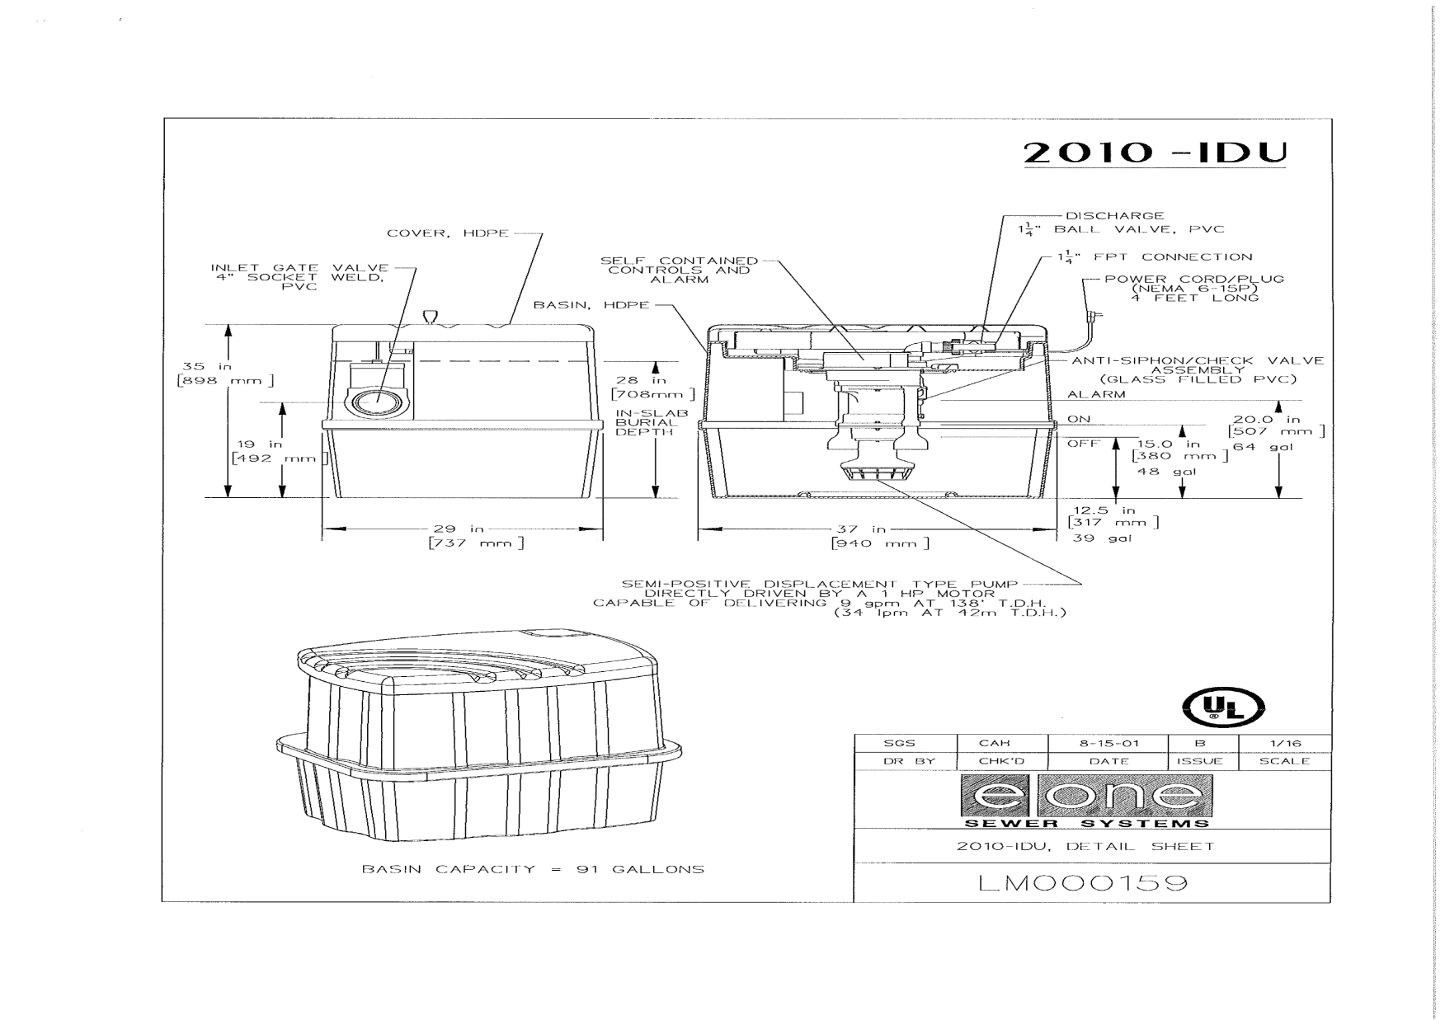
HYTTEPUMPER
Kvernpumper innvendig montering

Slide 13
RØRMATERIELL
HOVEDLEDNINGER
Ø50-ø110 Pe Vannledninger
Ø110-Ø160 PVC SN8 Avløpsrør (selvfall)
Ø50-Ø63 Pe med varmekabel Avløpsrør ( pumpe)
STIKKLEDNINGER
Ø32/60 Pe med varmekabel, vann
Ø110/160 PVC m/isolasjon avløpsrør ( selvfall)
Ø40/50 Pe med varmekabel avløsprør ( pumpe)

Slide 14
GRENSESNITT
Entreprenør/hytteeier

